Slide 1
Абарончыя збудаванні на Беларусі
Абарончае збудаванне або фартыфікацы́йнае збудаванне — інжынернае збудаванне, прызначанае для укрытага размяшчэння і найбольш эфектыўнага прымянення зброі, ваеннай тэхнікі, пунктаў кіравання, а таксама для абароны войскаў, насельніцтва і аб'ектаў тыла краіны ад уздзеяння сродкаў паражэння праціўніка.
Па вартасцях, канструкцыйных асаблівасцях і выкарыстанні розных элементаў абарончых збудаванняў падзяляюцца на простыя і складаныя, па выкарыстанні розных матэрыялаў для іх узвядзення - на драўляныя, земляныя, драўляна-земляныя, мураваныя (каменныя, цагляныя ці каменна-цагляныя).

Slide 2
Віды абарончых збудаванняў:
Земляныя валы;
Равы (сухія і абводненыя);
Сцены (драўляныя, мураваныя і камбінаваныя);
Вежы;
Бастэі;
Брамы з герсамі і пад'ёмнымі мастамі-ўзводамі;
Барбаканы;
Бастыёны;
Равэліны;
Замкі .
Крэпасць
Бартызан

Slide 3
Земляны Вал — гістарычны раён Менску, размешчаны ўздоўж менскіх земляных умацаванняў. У XVI — XVIII стст. старая частка Менску была абмежаваная земляным валам, і местам лічылася толькі тэрыторыя ў яго сярэдзіне.

Slide 4
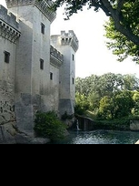
Роў або абарончы роў — абарончае ўмацаванне ў выглядзе штучна ўтворанага канала ці яра, галоўнай функцыяй якога было перакрыць падыход да умацавання (гарадзішча, замка ці фартэцыі). Роў бадай адна з самых распаўсюджаных абарончых прыстасаванняў з самых ранніх часоў да ХХ ст. Равы маглі напаўняцца вадою, ці заставацца сухімі.

Slide 5
Сцяна — вертыкальная будаўнічая канструкцыя, якая адгароджвае ўнутраную прастору пэўнага збудавання або тэрыторыі. Самымі раннімі на Беларусі былі драўляныя сцены слупавой канструкцыі. Будаўнічы матэрыял -сасна, радзей — яліна, альха, лістоўніца, дуб. Сцены маглі класціся з цэльнага неабчасанага бярвення, з абчасаных брусоў, або з дыляў.

Slide 6
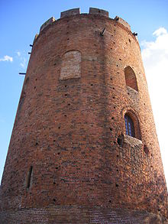
Ве́жа — асобнае збудаванне ці частка будынка, вышыня якога значна перавышае шырыню. Вежы выконваюць розныя функцыі, вельмі пашыраным было будаўніцтва вежаў у сярэднявеччы, перш за ўсё для абароны.

Slide 7
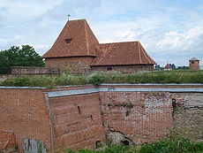
Бастэя — абарончае збудаванне ў форме землянога насыпу альбо каменнай двухпавярховай вежы формы паўкруга ці падковы, высунутай за перымэтар умацаванняў.

Slide 8
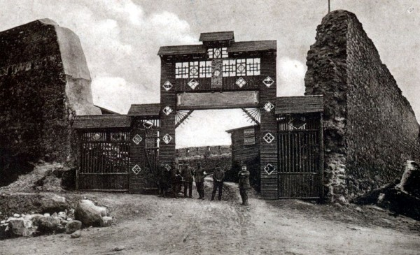
Брама (па-лацінску- porta, па-ангельску- gate, па-нямецку- Tor) — шчыльныя, на дзве палавіны, крытыя зверху вароты, якія закрываюць галоўны ўваход на тэрыторыю двара, горада, завода або ў асобны будынак.

Slide 9
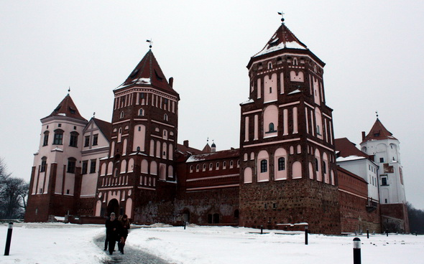
Барбакан (па-нямецку: Barbakane) — перадбрамнае ўмацаванне з унутраным дваром і баявой галерэяй па перыметры звычайна цыліндрычнае або падковападобнае ў пляне. Элемент абарончай сістэмы сярэднявечнага замка ці горада.

Slide 10
Бастыён (па-лацінску: bastillio; па-француску: bastion; па-ангельску: bastion) — выступаючая частка вала абарончага збудавання паліганальнай формы (трохкутная, пяцікутная, серпавідная ці ромбавідная). На бастыёне размяшчалася абарончая артылерыя для абстрэлу ворага на далёкай адлегласці і флянкавання сумежных курцінаў і бастыёнаў.

Slide 11
Равэлін (анг. , франц. ravelin) — дадатковае абарончае ўмацаванне фартэцыі перад курцінай у прамежку між бастыёнамі ці перад брамай.
Выкарыстоўваўся для абароны прасла сцяны ва ўмовах прамой атакі, а таксама для размяшчэння артылерыі, якая магла флянкаваць сумежныя бастыёны. Профіль равэліна быў ніжэйшы за галоўныя курціны і бастыёны, што дазваляла з іх весці агонь па ворагу перад равэлінам.

Slide 12
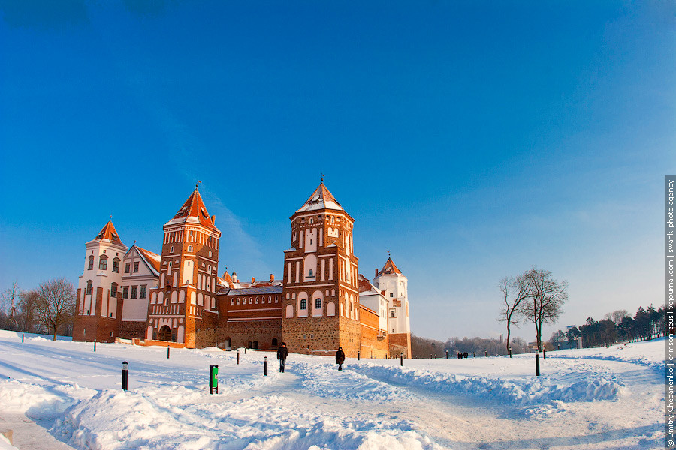
Замкі Беларусі — абарончыя збудаванні, пабудаваныя на тэрыторыі сучаснай Рэспублікі Беларусь у XIII—XVII ст.

Slide 13
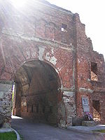
Брэсцкая крэпасць — комплекс абарончых збудаванняў 19 — пач. 20 ст. ў Брэсце (Брэст-Літоўск). Пабудаванa як частка сістэмы ўмацаванн

Slide 14
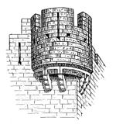
Бартызан- інжынернае збудаванне, прызначанае для укрытага размяшчэння і найбольш эфектыўнага прымянення зброі, ваеннай тэхнікі, пунктаў кіравання, а таксама для абароны войскаў, насельніцтва і аб'ектаў тыла краіны ад уздзеяння сродкаў паражэння праціўніка. Адрозніваюцца палявыя і доўгачасовыя.

